Slide 1
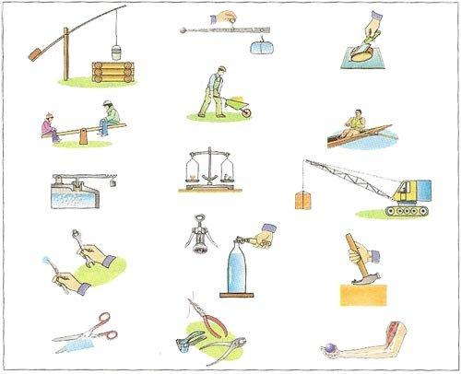
Простые механизмы. Рычаг
Учитель физики: Ермолина И.В.

Slide 2
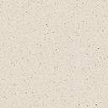
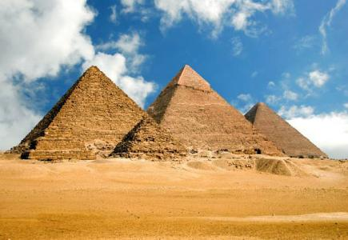
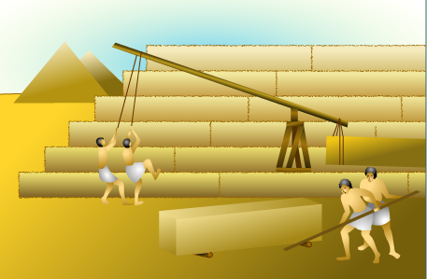
С древних времен для облегчения своего труда человек использует различные механизмы, которые способны преобразовывать силу человека в значительно большую силу. Еще три тысячи лет назад при строительстве пирамид в Древнем Египте тяжелые каменные плиты передвигали и поднимали с помощью простых механизмов.

Slide 3
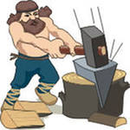
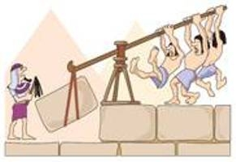
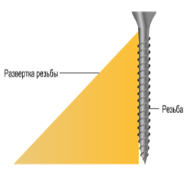
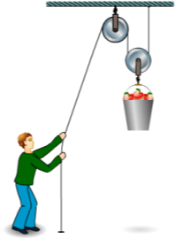
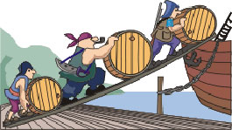
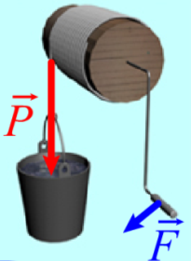
Простые механизмы – приспособления (устройства), служащие для преобразования силы.
рычаг
наклонная плоскость
Назначение – получить выигрыш в силе.

Slide 4
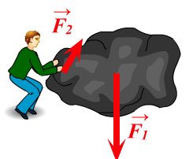
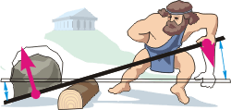
Рычаг – твердое тело, которое может вращаться вокруг неподвижной опоры.
Из жизненного опыта мы знаем, что человеку трудно поднять тяжелый предмет. Сила, которую он прикладывает, недостаточна, чтобы преодолеть силу тяжести предмета. Но, прикладывая ту же силу, этот предмет можно сдвинуть при помощи достаточно длинной палки – рычага.

Slide 5
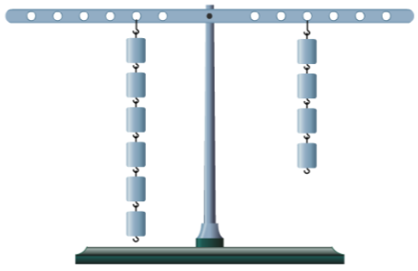
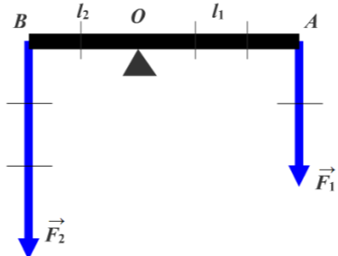
Устройство рычага
О – точка опоры.
F_{1,} F₂ – силы, действующие на рычаг.
l₁ - плечо силы F₁
l₂ - плечо силы F₂

Slide 6
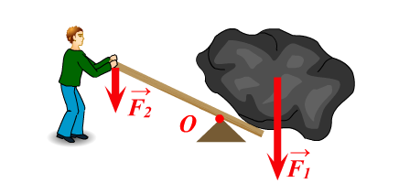
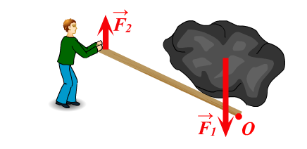
Два вида рычагов
Рычаг 1-го рода
Рычаг 2-го рода
Назначение рычага – получить выигрыш в силе.

Slide 7
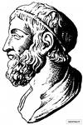
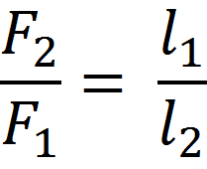
Условие равновесия рычага
(Архимед, 3 век до н.э.)
Рычаг находится в равновесии тогда, когда силы, действующие на него, обратно пропорциональны плечам этих сил.

Slide 8
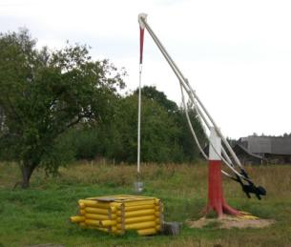
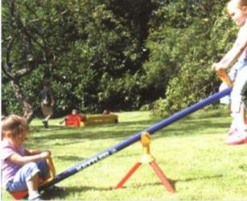
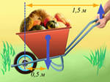
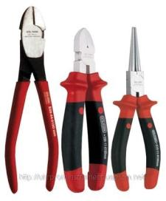
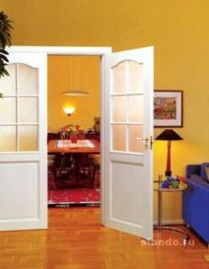
Применение рычагов

Slide 9
Закрепление
Задача 1
Задача 2
Задача 3
Задача 4
Задача 5

Slide 10
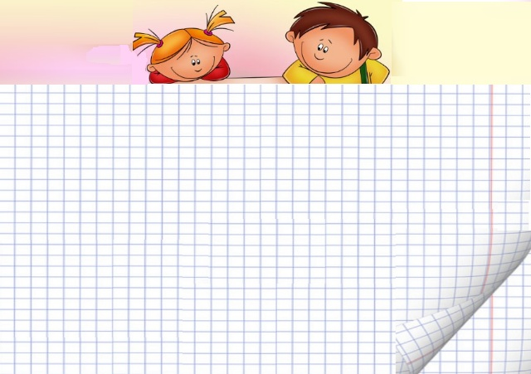
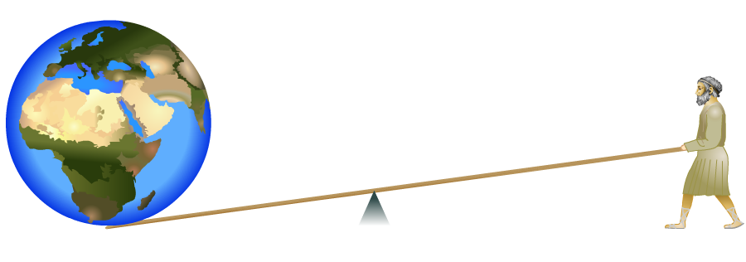
Название списка
Задача 1
Из правила равновесия рычага следует, что меньшей силой можно уравновесить при помощи рычага большую силу.
По легенде, Архимед, осознав значение своего открытия, воскликнул: «Дайте мне точку опоры, и я подниму Землю!».
Пункт 1
Пункт 2
Текст
Пункт 3
Пункт 4
Пункт 5

Slide 11
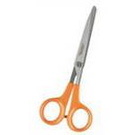

Название списка
Задача 2
Почему ножницы для резания металла имеют наиболее длинные рукоятки, чем ножницы, предназначенные для резания бумаги?
Пункт 1
Пункт 2
Текст
Пункт 3
Пункт 4
Пункт 5

Slide 12
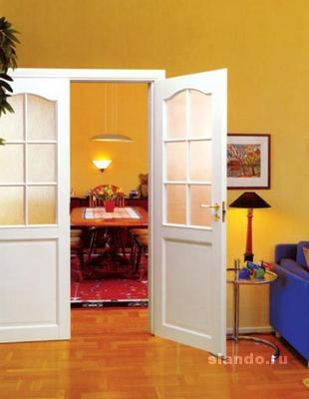
Название списка
Задача 3
Пункт 1
Почему дверную ручку прикрепляют не к середине двери, а к краю, притом наиболее удаленному от оси вращения?
Пункт 2
Текст
Пункт 3
Пункт 4
Пункт 5

Slide 13
Название списка
Задача 4
Какой из рычагов будет находиться в равновесии?
Пункт 1
а)
б)
Пункт 2
Текст
F₁
F₁
Пункт 3
F₂
F₂
F₂
Пункт 4
в)
Пункт 5
F₁

Slide 14
Название списка
Задача 5
№ 750 (Л)
При равновесии рычага на его меньшее плечо действует сила 300 Н, на большее – 20 Н. Длина меньшего плеча 5 см. Определите длину большего плеча.
Пункт 1
Пункт 2
Текст
Пункт 3
Пункт 4
Пункт 5

Slide 15
Домашнее задание
§55-56, Упр. 30 (1),
пример задачи на стр.139-140

